Slide 1
NATO ir ES plėtra po Šaltojo karo. Lietuvos integracija į tarptautines organizacijas
4A

Slide 2
NATO
Kada įkurta?
Uždaviniai
Kiek narių sudarė įkūrimo pradžioje?

Slide 3
NATO uždaviniai
1) Ginti laisvę, saugoti bendrą palikimą ir civilizaciją vadovaujantis demokratijos laisvės ir įstatymo principais;
2) Kolektyvinė gynyba (5-as straipsnis).

Slide 4
Veiklos principai
Sutarties 4-as straipsnis numato sąjungininkų konsultacijas, kai bent vienas iš jų mano, kad kyla grėsmė jo teritoriniam vientisumui, politinei nepriklausomybei arba saugumui.
Pagal sutarties 5-ą straipsnį NATO priklausančios valstybės yra įsipareigojusios ginti viena kitą. Tai reiškia, kad ginkluotas vienos ar kelių NATO valstybių Europoje arba Šiaurės Amerikoje užpuolimas bus laikomas jų visų užpuolimu. Ši organizacija gali imtis priemonių tik tokiu atveju, jei jam pritaria visos valstybės – narės.

Slide 5
NATO plėtra
Pokomunistinių valstybių siekis tapti narėmis
Etapai:
1) Čekija, Lenkija, Vengrija (1999) (Višegrado susitarimas)
2) Bulgarija, Estija, Latvija, Lietuva, Rumunija, Slovakija, Slovėnija (2004)
3) Albanija, Kroatija (2009)
4) Juodkalnija (2017)
5) Šiaurės Makedonija (2020)
Dabar – 30 narių

Slide 6
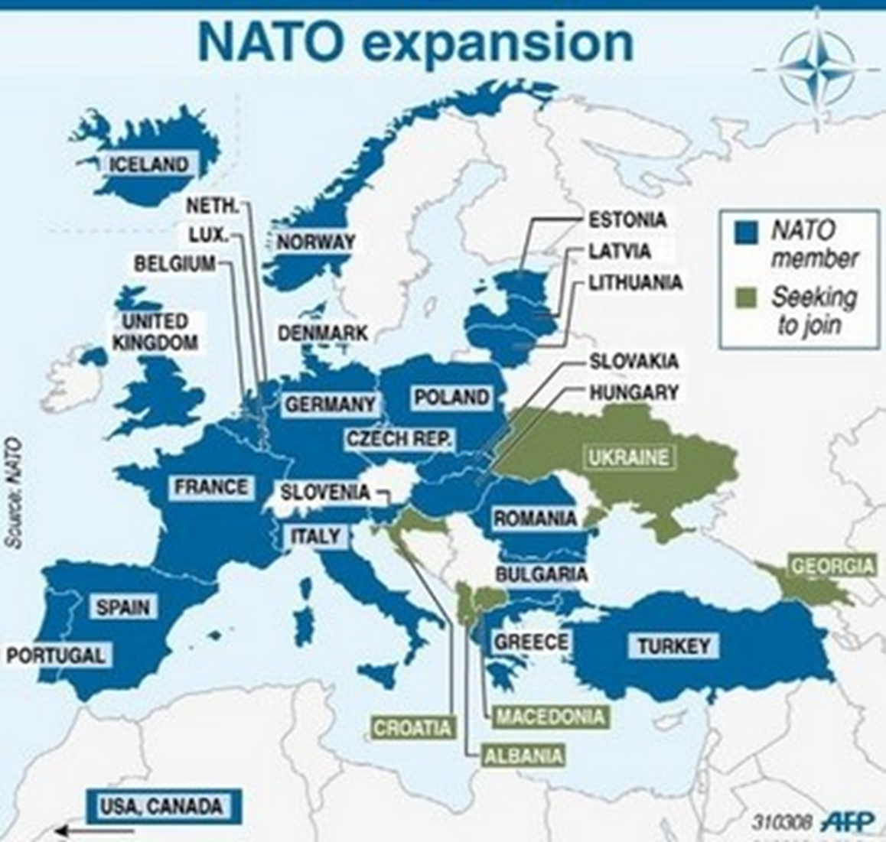

Slide 7
ES
Kada įkurta?
Uždaviniai
Kiek narių sudarė įkūrimo pradžioje?

Slide 8
ES
1951m. - Paryžiaus sutartis, Anglies ir plieno susivienijimas (6 narės)
1957m. – Romos sutartis, EEB įkūrimas (Bendroji rinka)
1985m. – Šengeno sutartis (panaikinta vizų kontrolė, bendra vizų politika)
1992m. – Mastrichto sutartis dėl ES įkūrimo
- padėti pamatai euro įvedimui (1999m. – kaip atsiskaitymo priemonė, nuo 2002m. – grynieji pinigai)
- Europos pilietybė
- Bendra užsienio ir saugumo politika, bendradarbiavimas teisingumo ir vidaus reikalų srityse

Slide 9
ES plėtra
Etapai:
1) Austrija, Suomija, Švedija (1995)
2) Čekija, Estija, Kipras (ne pokomunistinė), Latvija, Lenkija, Lietuva, Malta (ne pokomunistinė), Slovakija, Slovėnija, Vengrija (2004)
3) Bulgarija, Rumunija (2009)
4) Kroatija (2013)
Pokomunistinių valstybių siekis tapti narėmis
Priežastys:
1) Galimybė gauti finansinę paramą įvairiems projektams
2) Laisvas darbo jėgos ir prekių judėjimas
Dabar – 27 narės (JK 2020-01-01 išstojo)

Slide 10
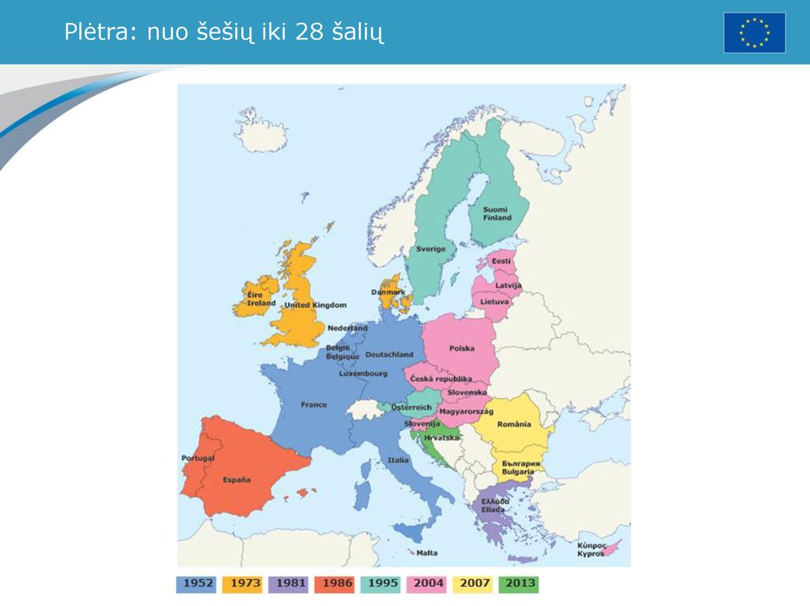

Slide 11
Lietuva tarptautinėse organizacijose
1991m. – JTO narė
2004m. – NATO ir ES narė

Slide 12
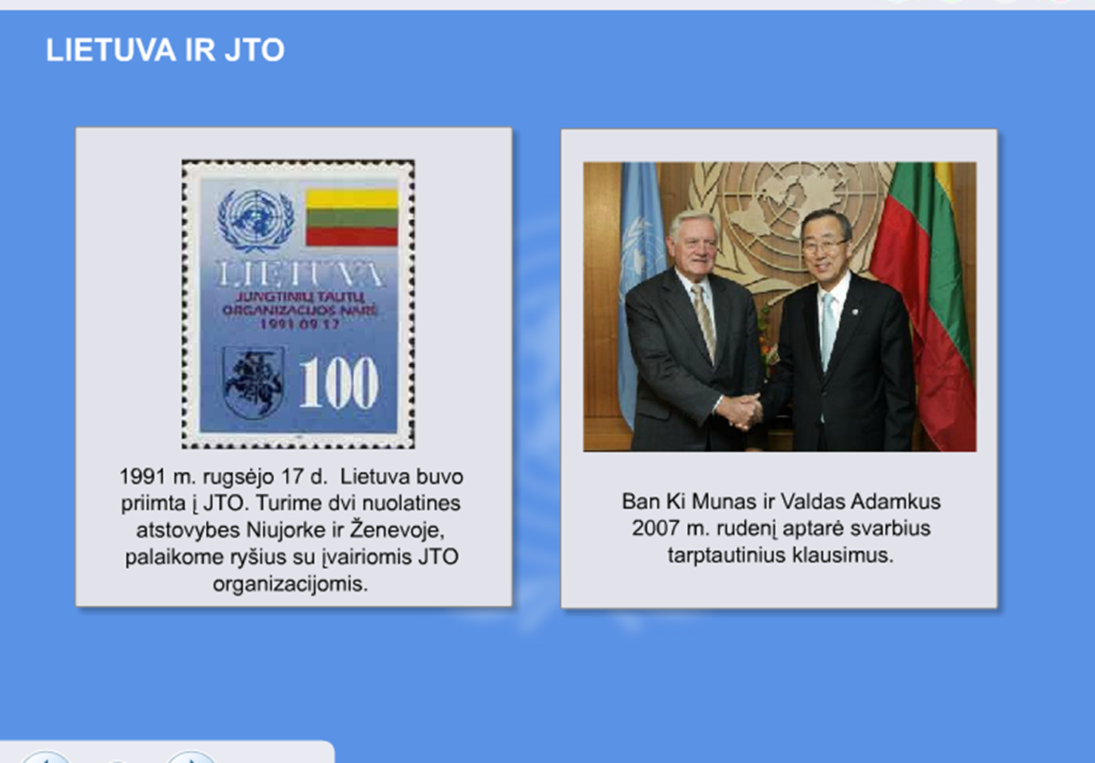
Lietuva tarptautinėse organizacijose

Slide 13
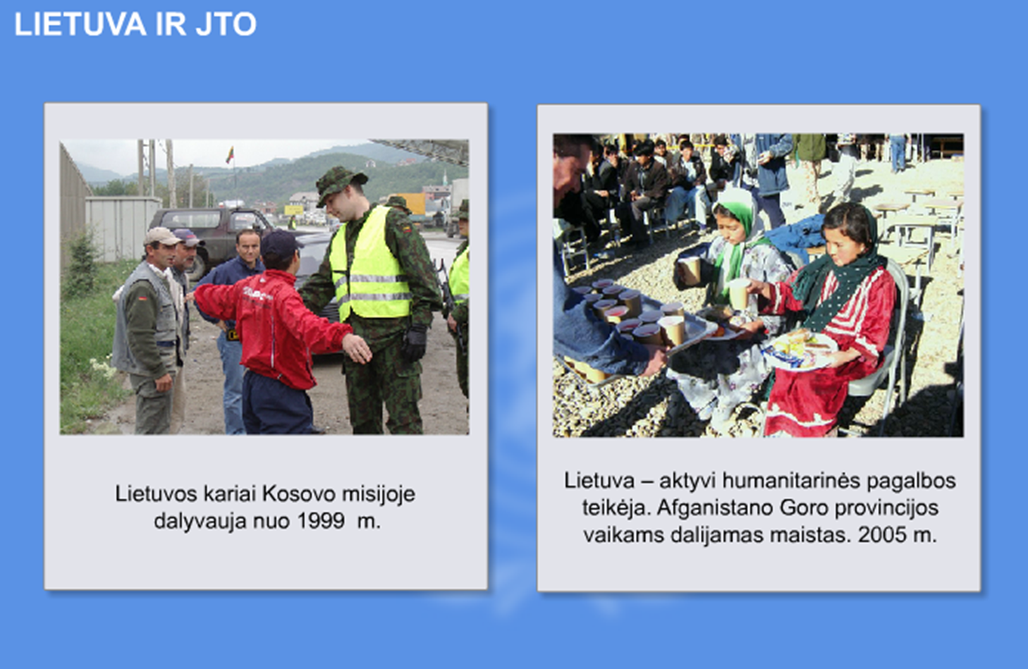
Lietuva tarptautinėse organizacijose

Slide 14
Reikšmė
JTO:
- Pripažįstama kaip pilnateisė pasaulio bendrijos narė
- Dalyvauja svarstant svarbiausius pasaulyje klausimus
ES:
- Parama ūkiui, kultūrai, švietimui
- Dalyvavimas ES politinėje veikloje (12 narių Europos parlamente)
- Ekonominis pakilimas
- Platūs tarptautiniai ryšiai
- Praplėstos darbo, studijų galimybės
NATO:
- Sustiprėjo Lietuvos politinė įtaka ir saugumas (Baltijos šalių oro erdvę saugo NATO karinės pajėgos)

Slide 15
Namų darbai
Egzaminatorius:
- „Politiniai ir ekonominiai pokyčiai Europoje“
- „Lietuva – tarptautinių organizacijų narė“
Istorijos vadovėlis, §60
„Laikas“, §7.4, 7.6
VBE 7.3, 7.5, 7.6

